Slide 1
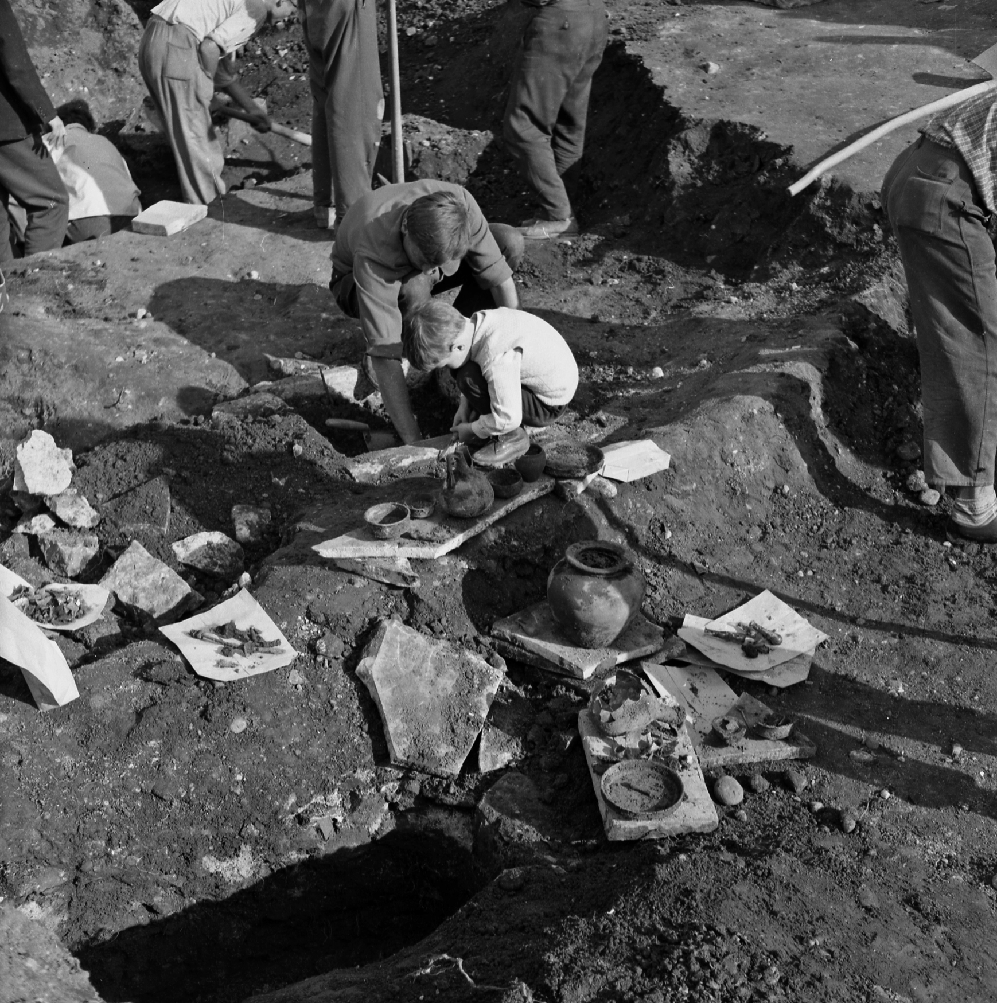
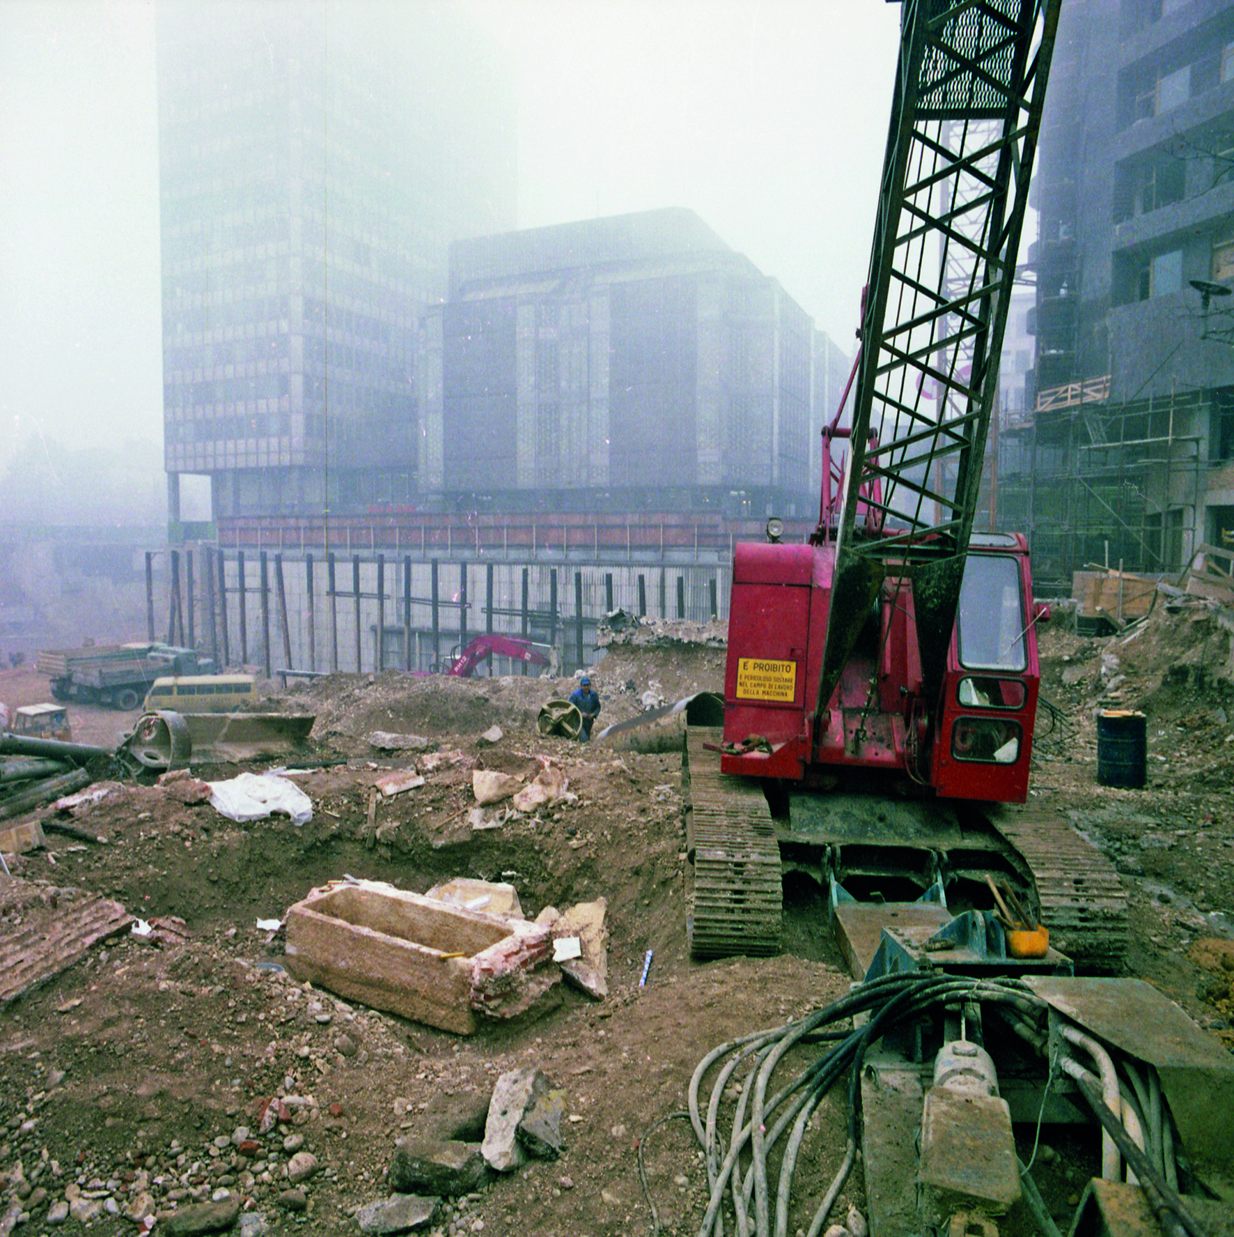
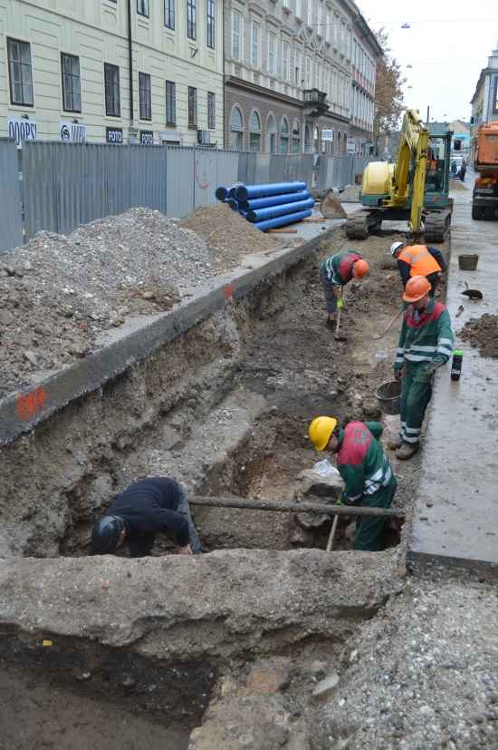
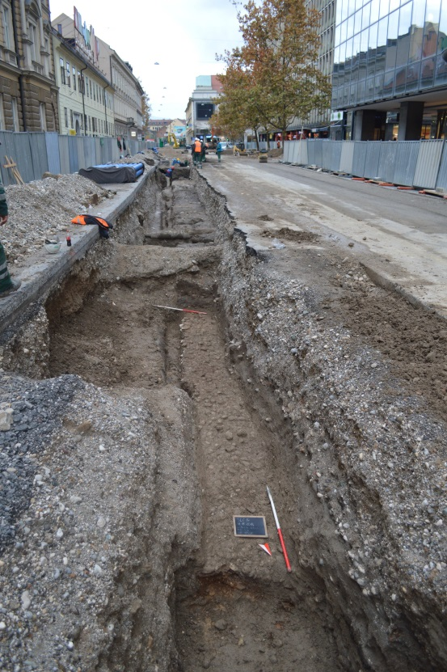
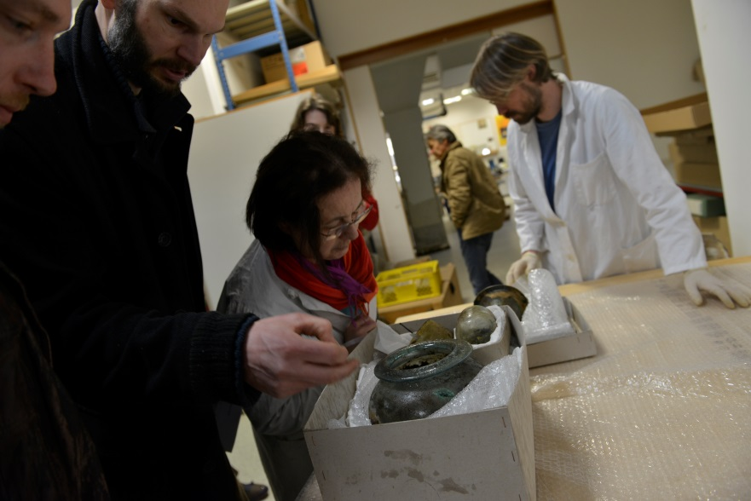
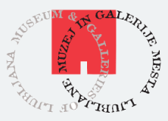
Foto D. Badovinac
Ajdovščina
70. leta prejšnjega
stoletja
arheološka izkopavanja SLOVENSKA CESTA 2015

Slide 2
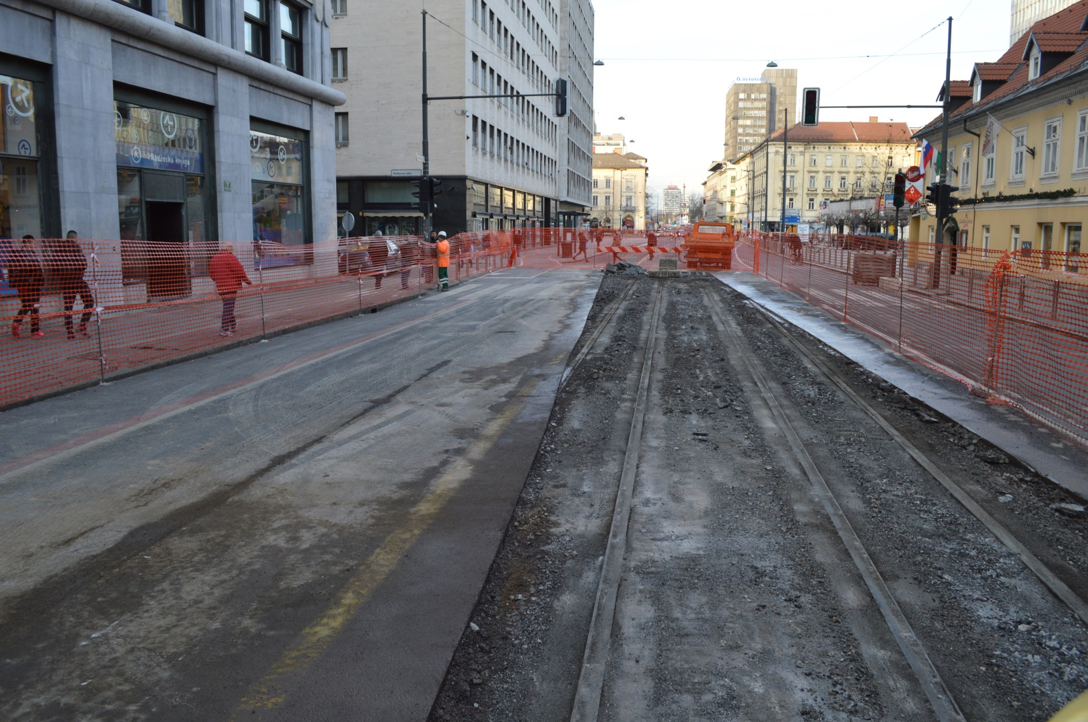
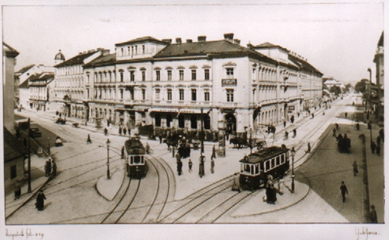
Z asfaltno plastjo prekrite tramvajske tračnice iz začetka 20. stoletja
Križišče Slovenske in Gosposvetske ceste Razglednica iz 1956 (dokumentacija MGML)

Slide 3
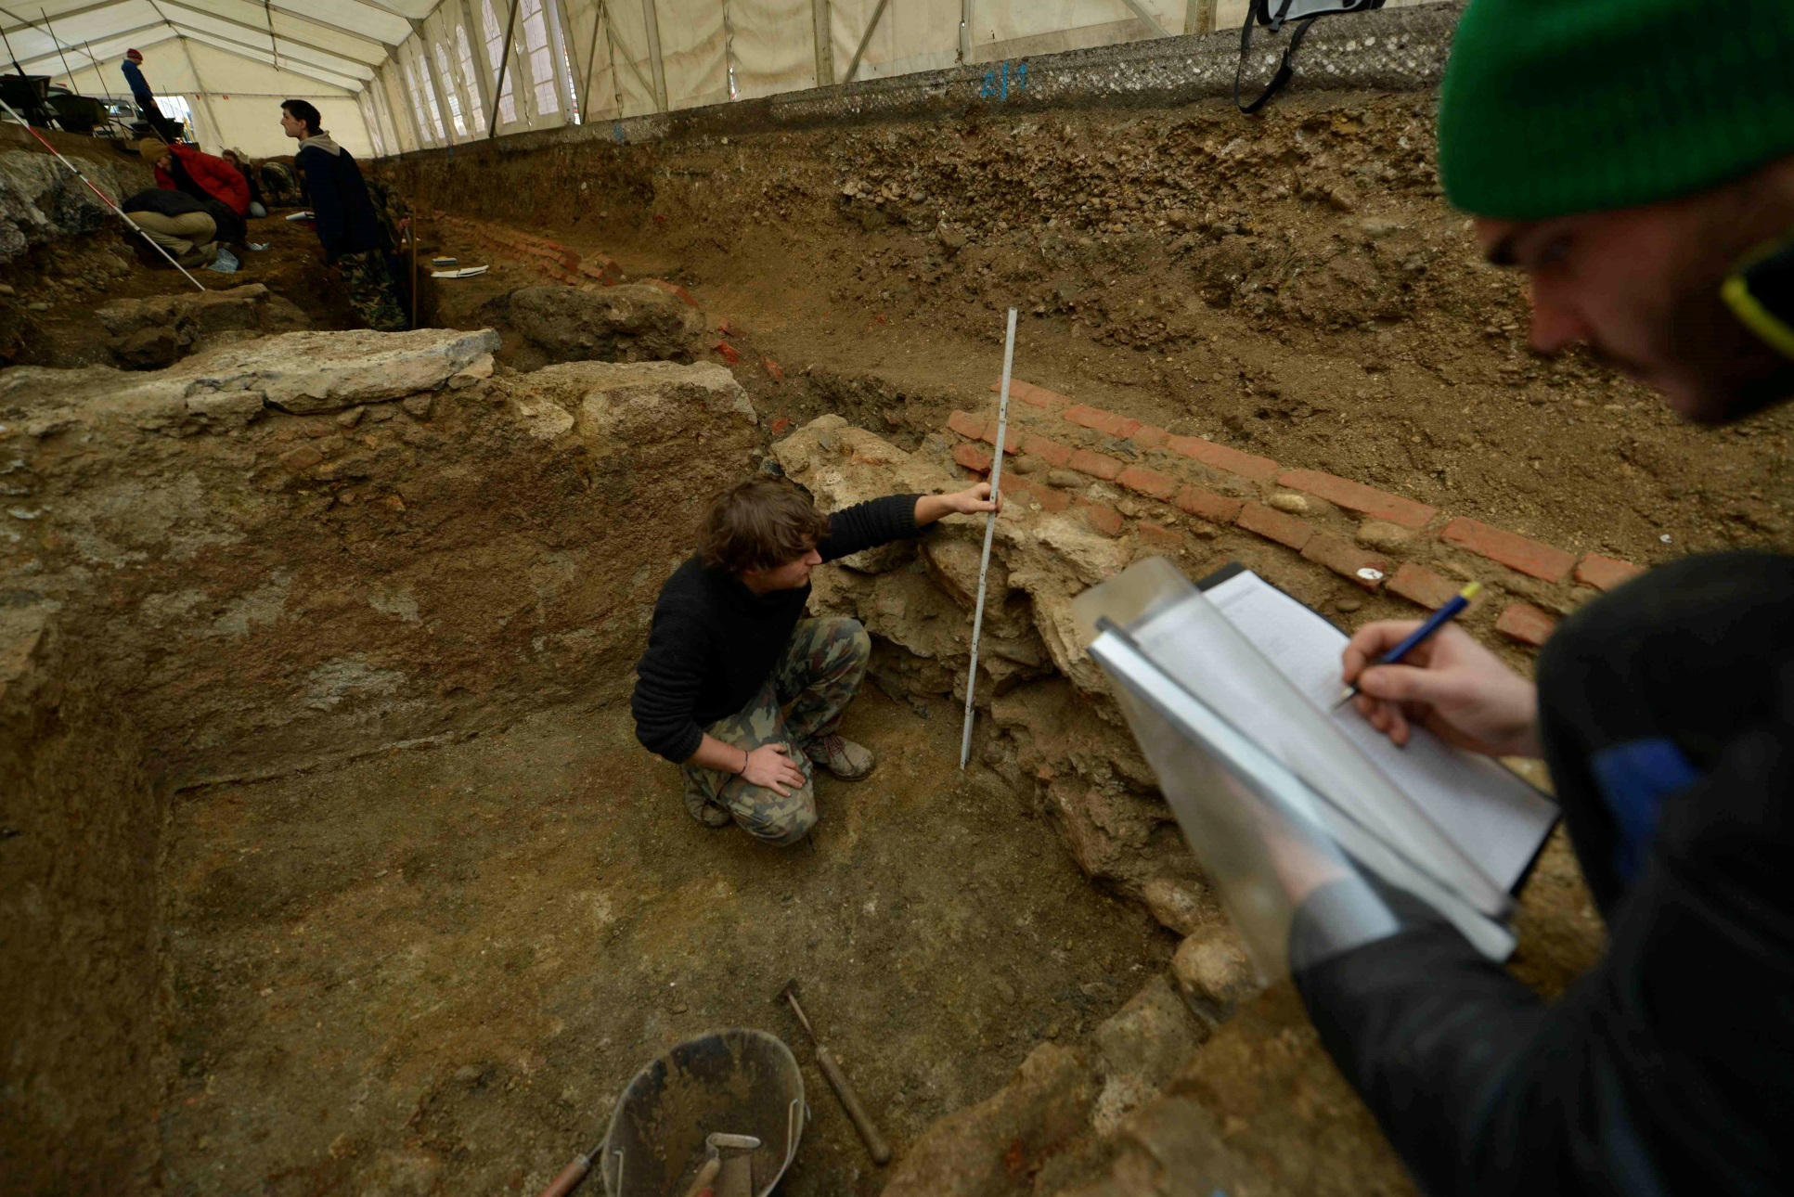
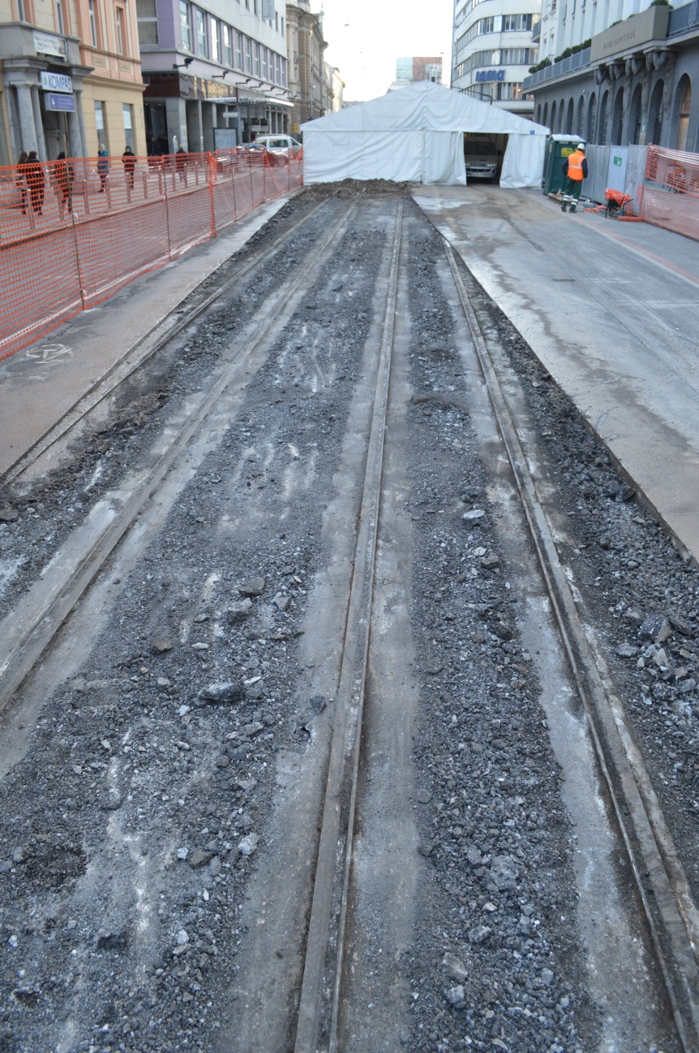
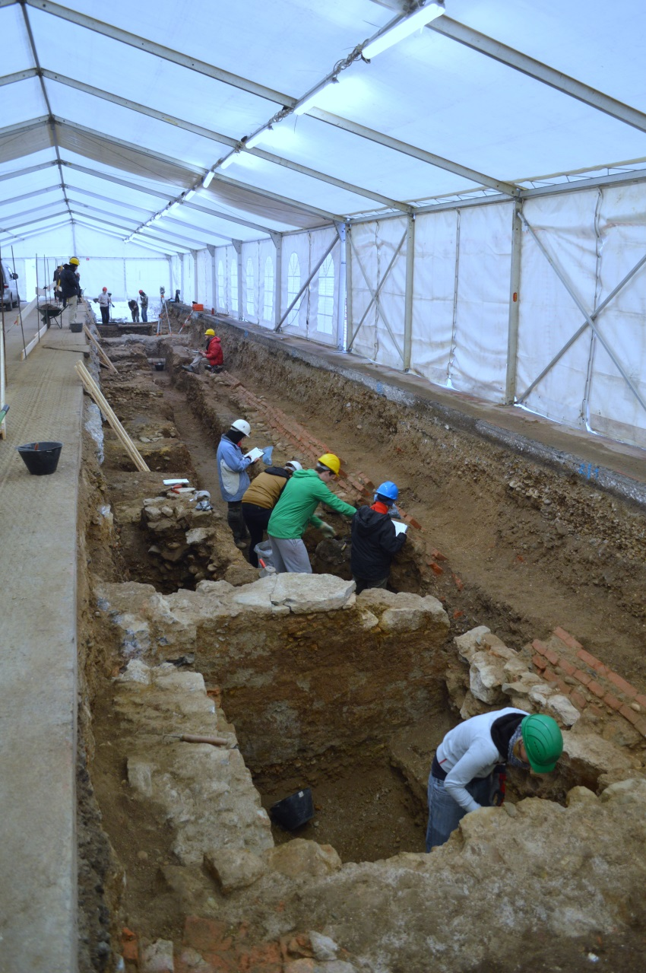
Kletni prostori zgradb iz 18. in 19. stoletja

Slide 4
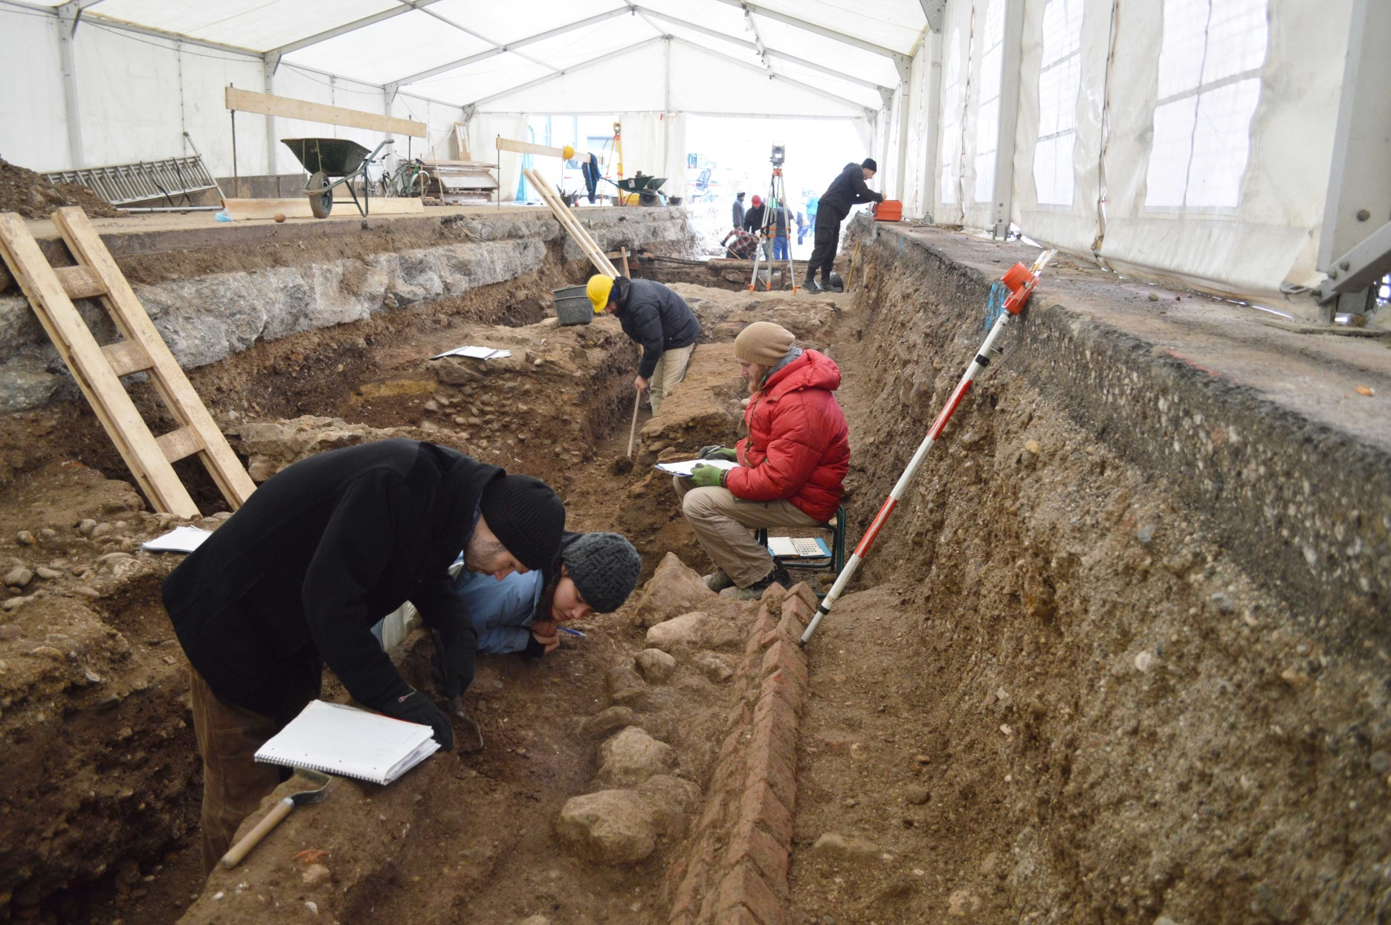
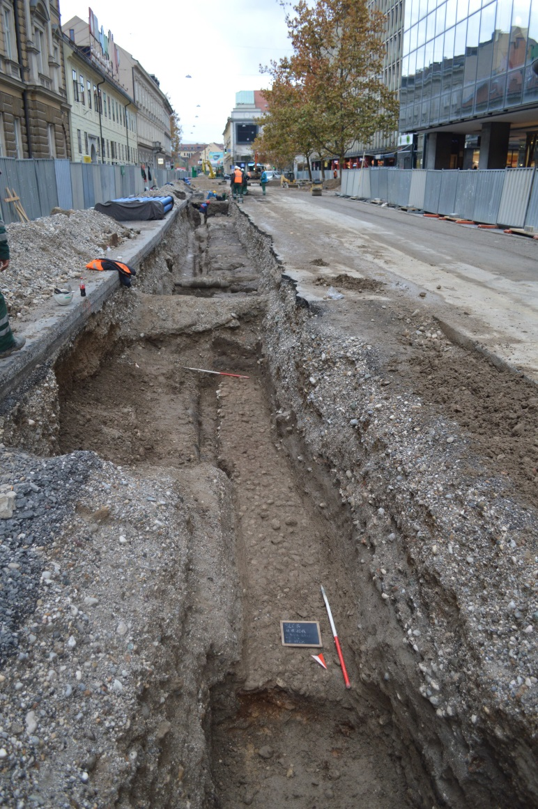
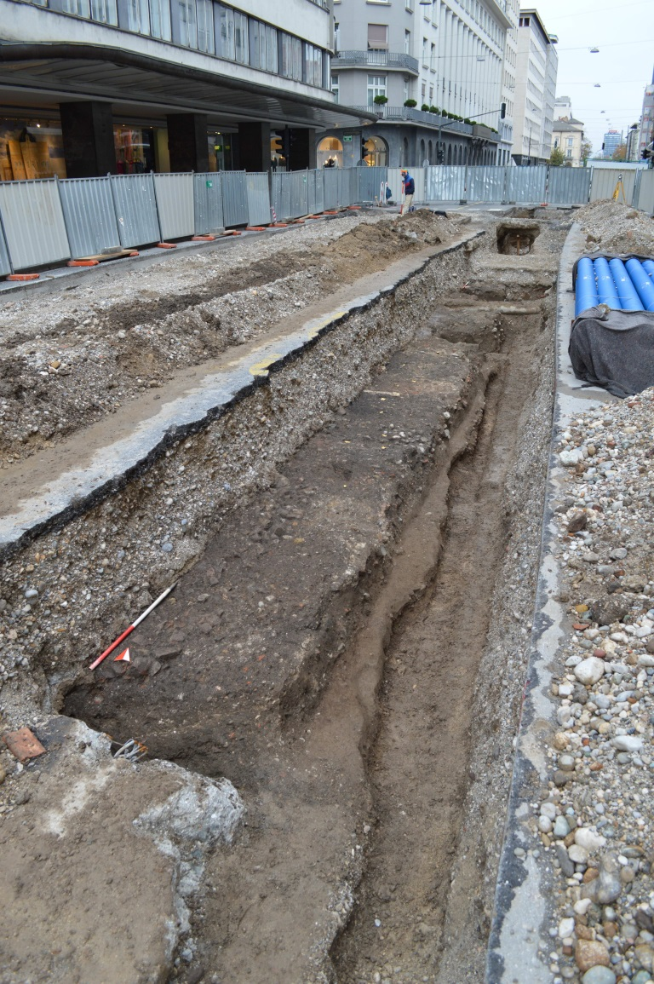
Pod vzhodno polovico današnjega Slovenske ceste leži cestišče severne emonske vpadnice, ki je tekla od severnih vrat proti Savi in naprej proti prelazu Antrans (Trojane). Ob cesti so ležala obsežna pokopališča emonskih meščanov.

Slide 5
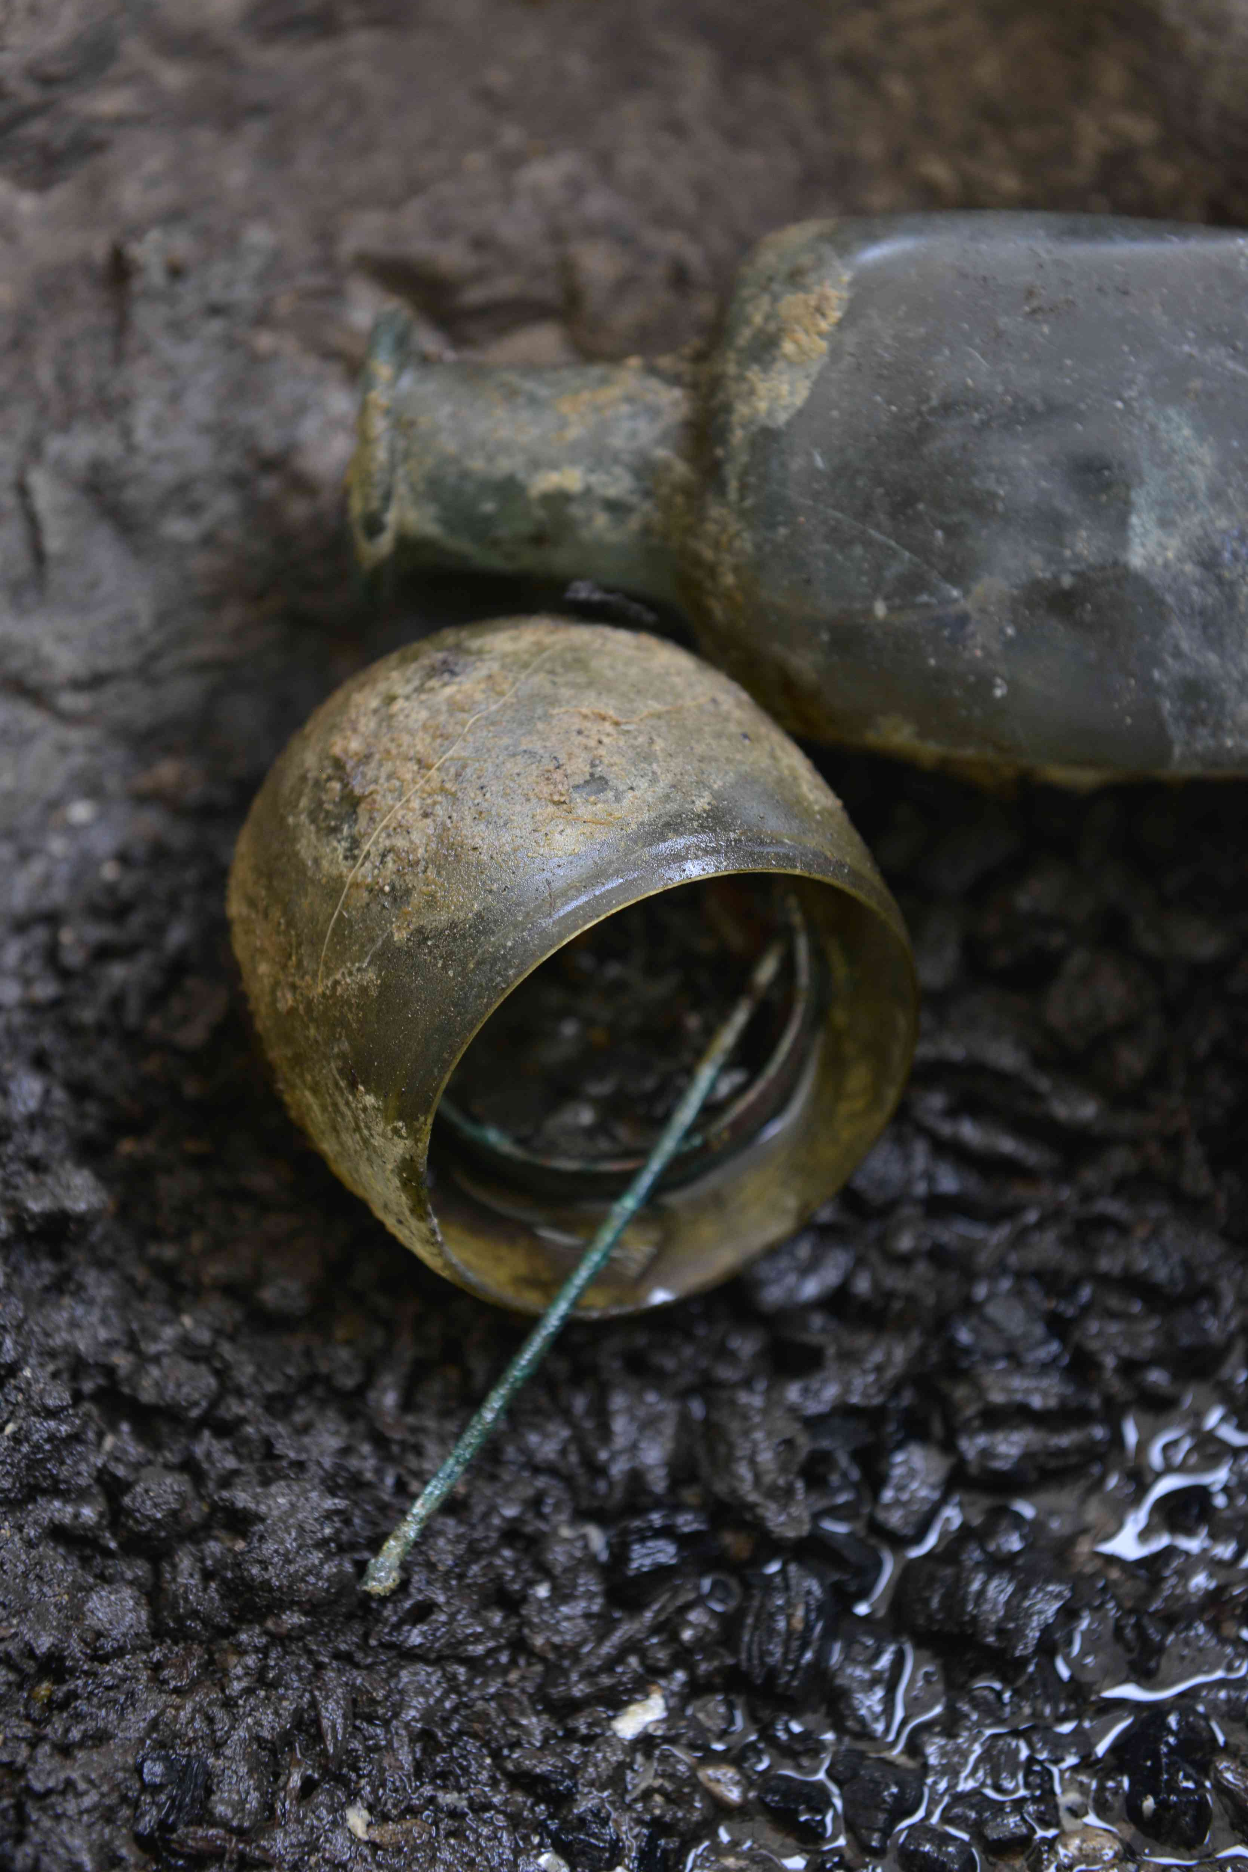
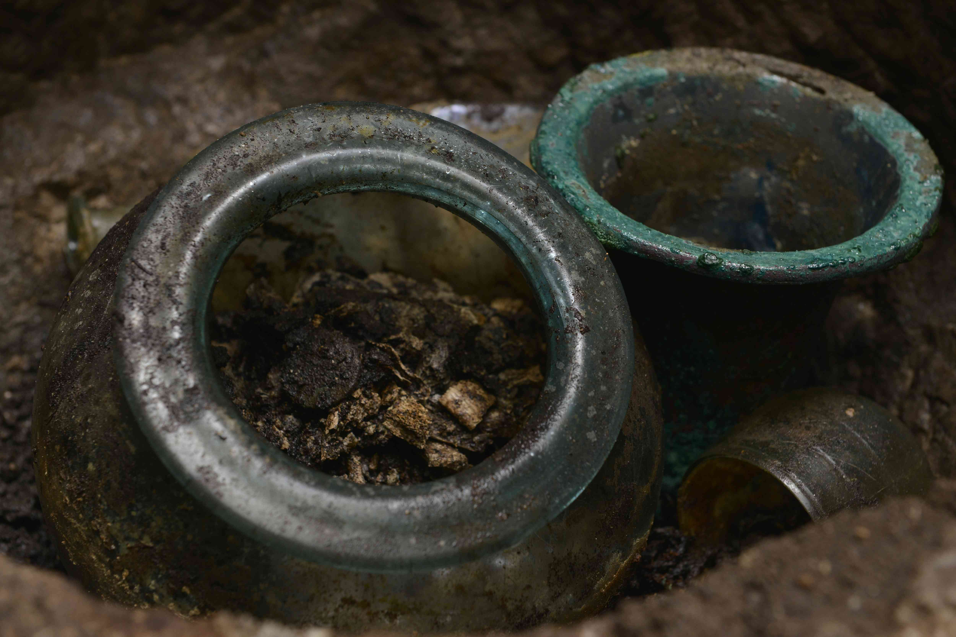
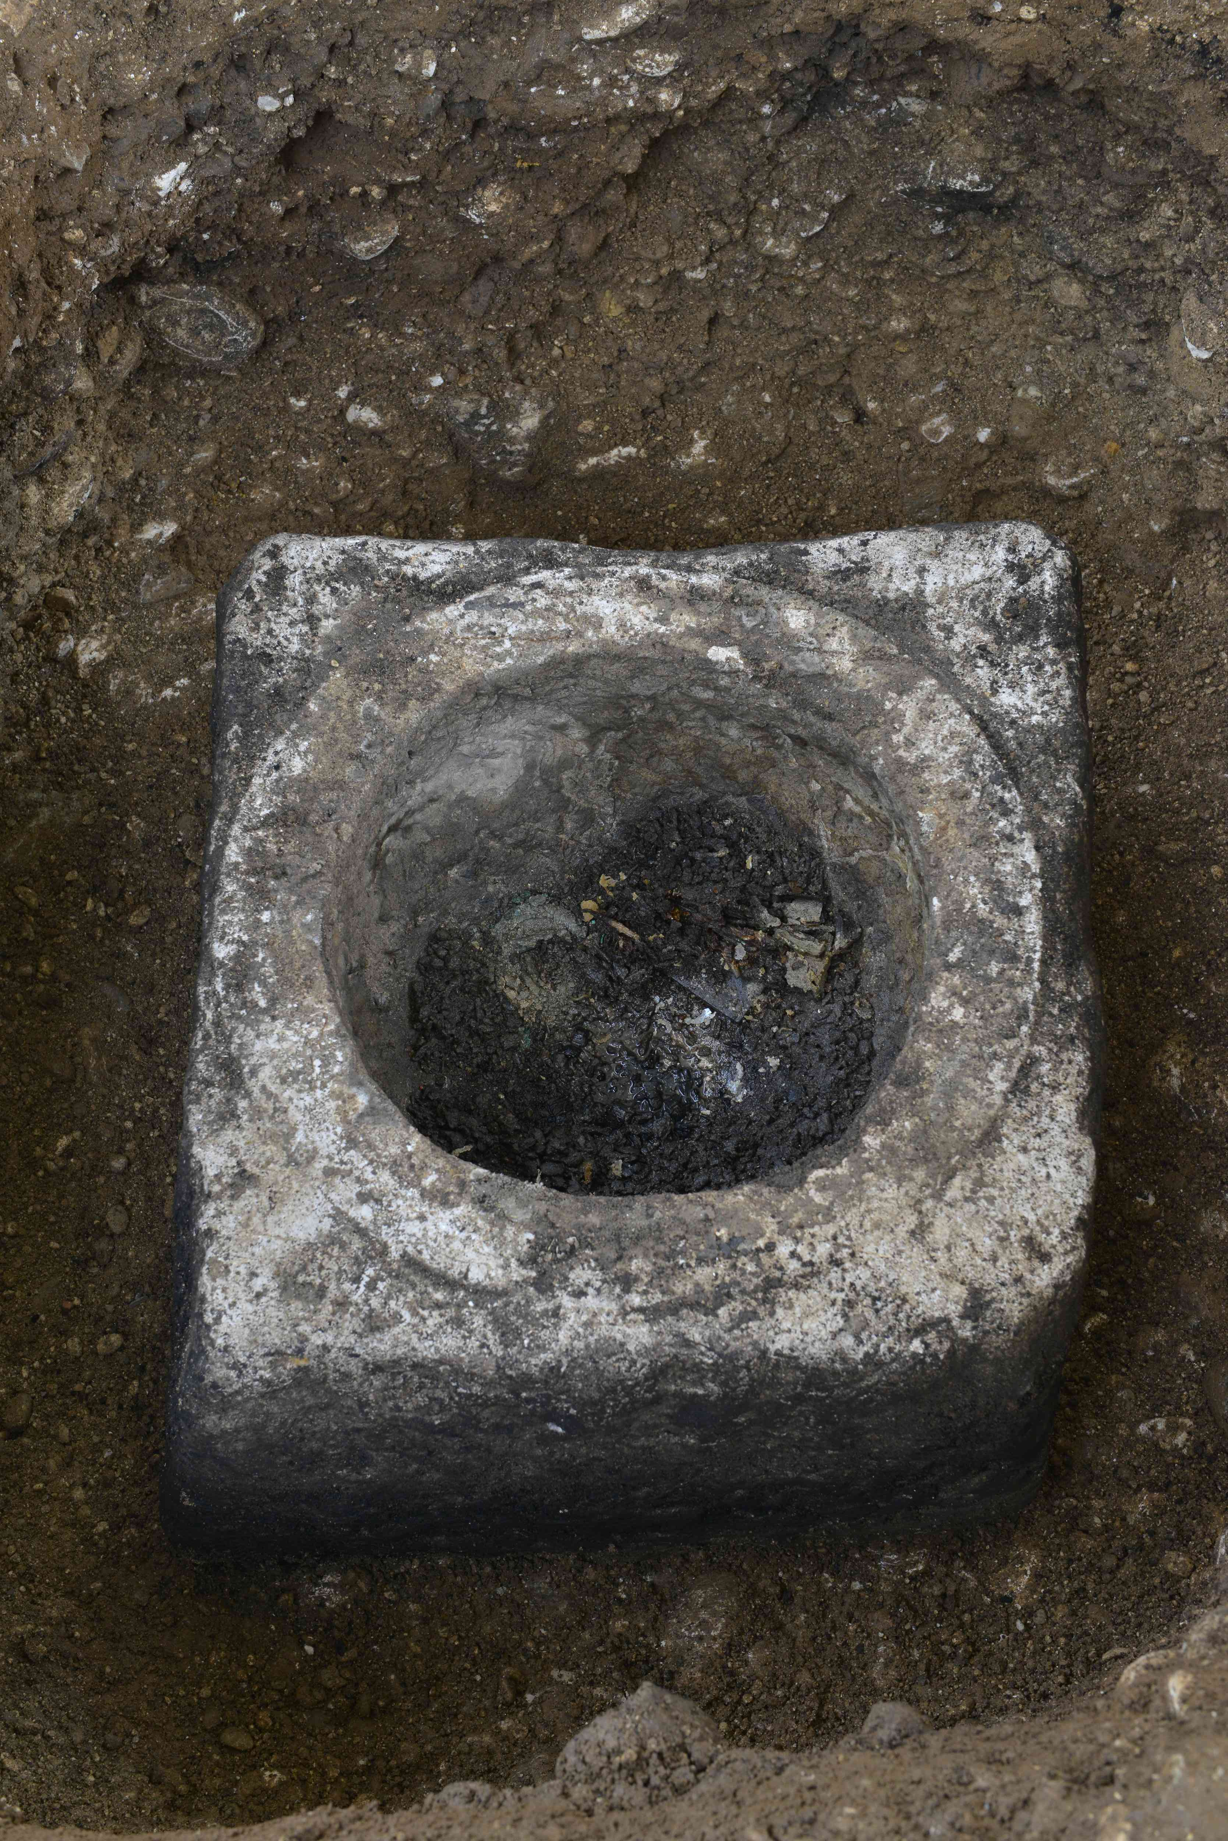
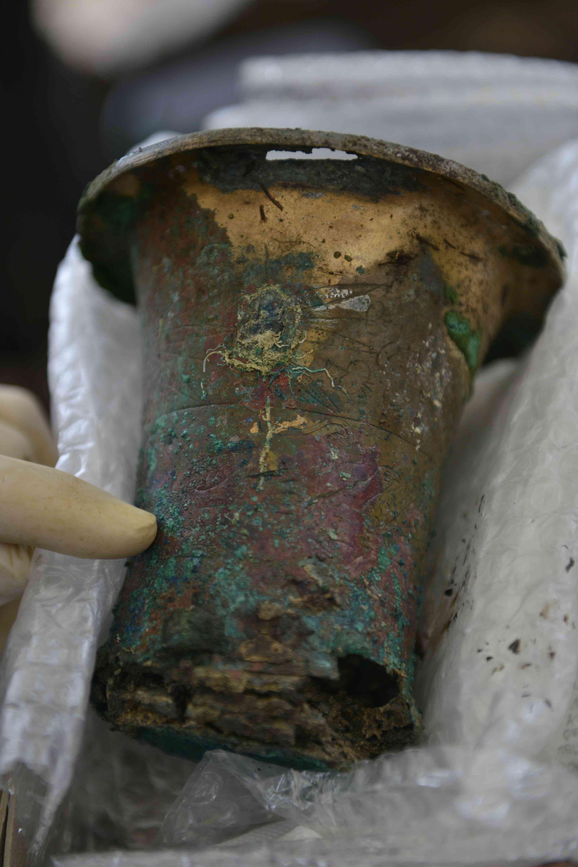
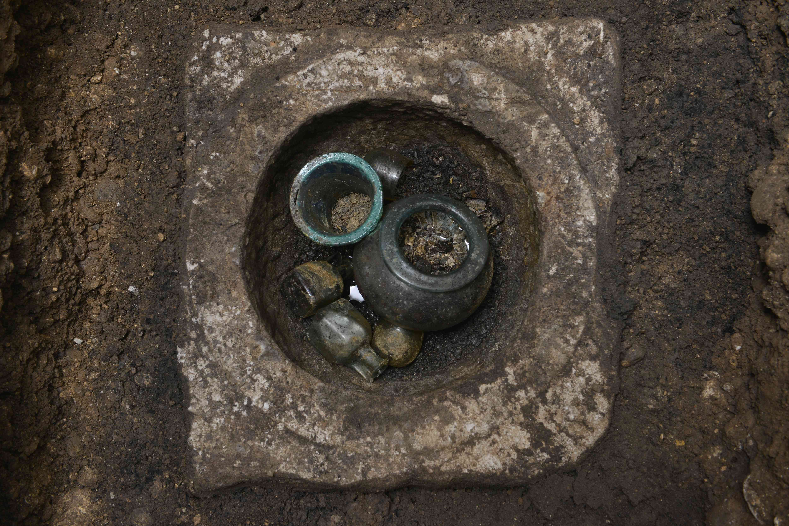
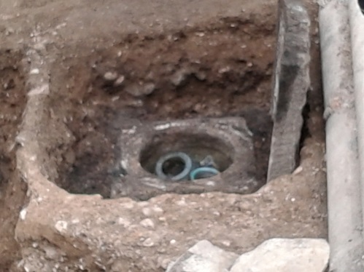
Grob iz 1. stol. n. št.

Slide 6
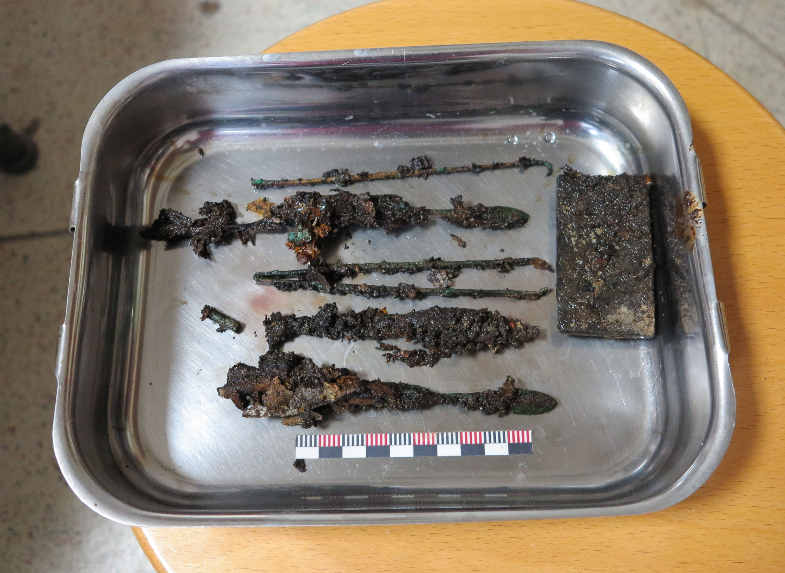

Slide 7
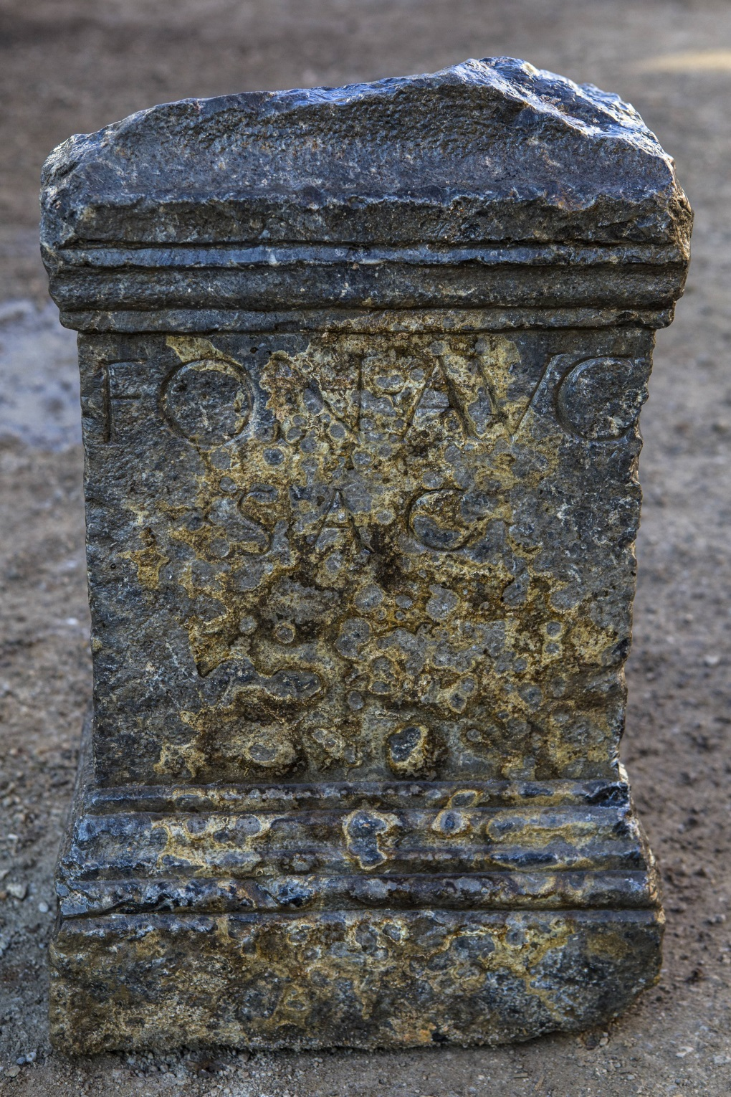
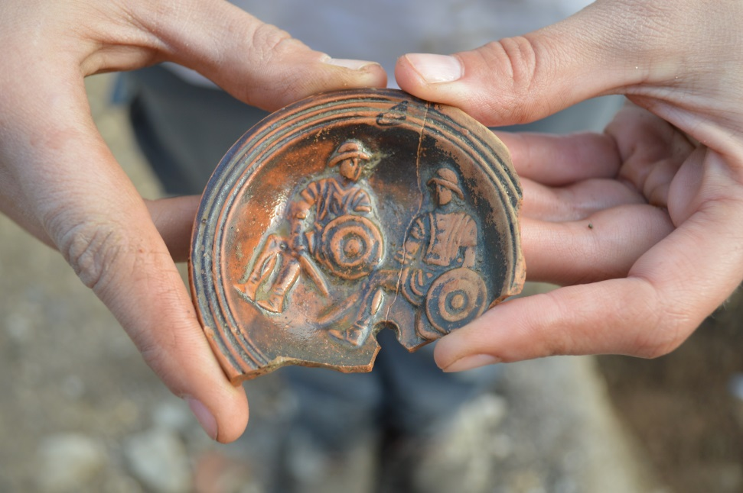
Prstan, oljenka in žrtvenik z redko izpričanim posvetilom svetemu izviru ali božanstvu izvira (Fons ali Fontanus)

Slide 8
